Slide 1
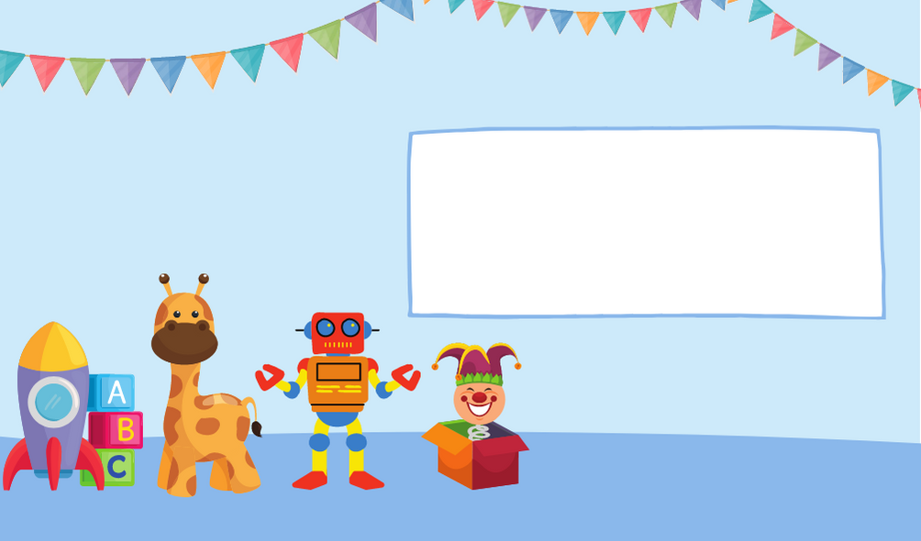
CHÀO MỪNG CÁC CON HỌC SINH
1A4

Slide 2

Ôn bài cũ

Slide 3

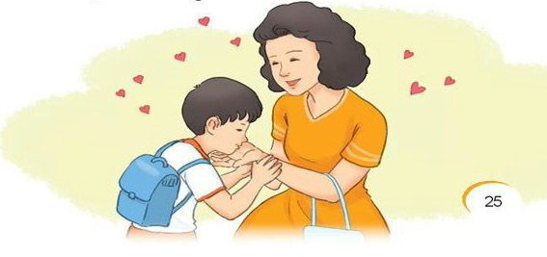



Nụ hôn trên bàn tay
Ngày đầu đi học, Nam hồi hộp lắm. Mẹ nhẹ nhàng đặt một nụ hôn vào bàn tay Nam và dặn:
- Mỗi khi lo lắng, con hãy áp bàn tay này lên má. Mẹ lúc nào cũng ở bên con.
Nam cảm thấy thật ấm áp. Cậu im lặng rồi đột nhiên mỉm cười:
- Mẹ đưa tay cho con nào!
Nam đặt một nụ hôn vào bàn tay mẹ rồi thủ thỉ:
- Bây giờ thì mẹ cũng có nụ hôn trên bàn tay rồi. Con yêu mẹ!
Nam chào mẹ và tung tăng bước vào lớp.
(Theo Au-đrây Pen, Nụ hôn trên bàn tay, Đỗ Nhật Nam dịch)
1
2

Slide 4

Bài 1: Nụ hôn trên bàn tay
( T3 + 4)

Slide 5

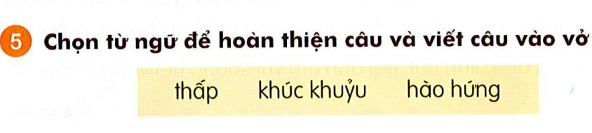
mỉm cười lo lắng thủ thỉ
mỉm cười lo lắng thủ thỉ
M
lo lắng.
Mỗi lần em bị ốm, mẹ rất ……..
Ǯǯǯǯǯǯǯǯǯǯǯǯǯ
Ǯǯǯǯǯǯǯǯǯǯǯǯǯ
Mỗi lần em bị ốm, mẹ ǟất lo lắng.

Slide 6
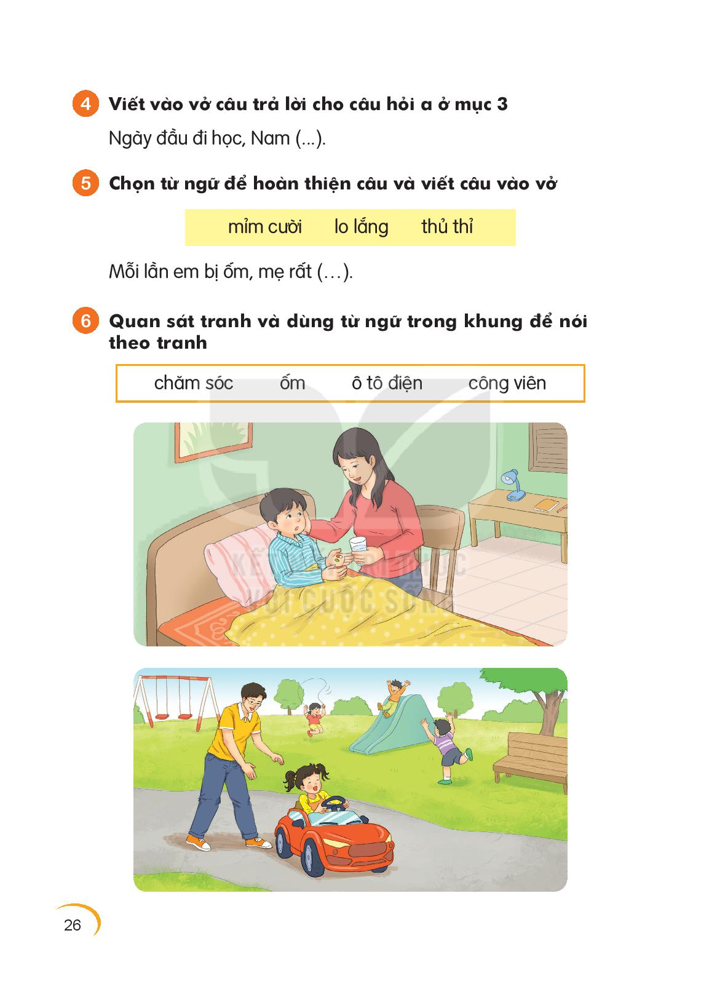
1
2

Slide 9
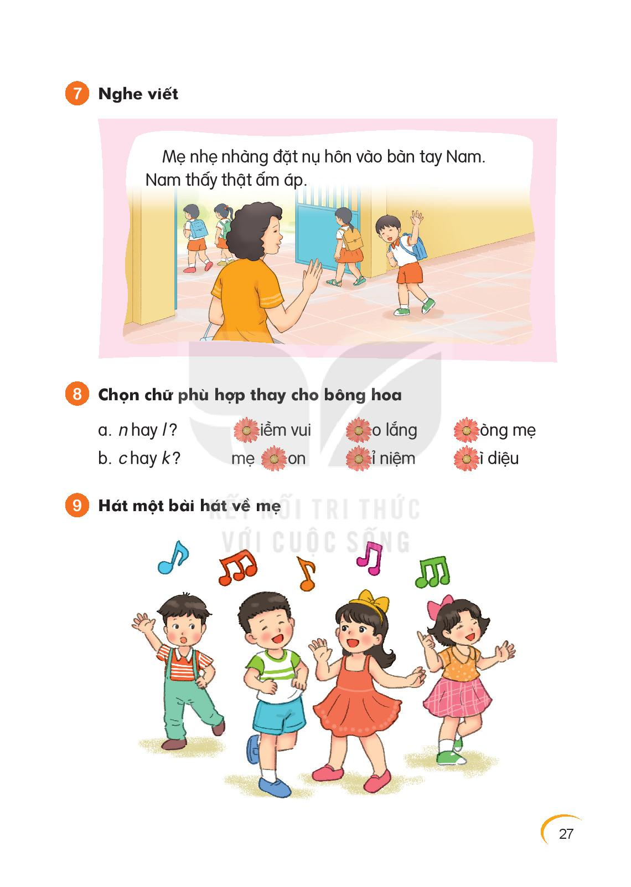

Slide 11

Mẹ nhẹ nhàng đặt nụ hôn vào bàn tay Nam.
Nam thấy thật ấm áp.

Slide 13


n hay l ?
iềm vui o lắng òng mẹ
b. c hay k ?
mẹ on ỉ niệm ì diệu

Slide 14




KHỈ CON
QUA SÔNG

Slide 15

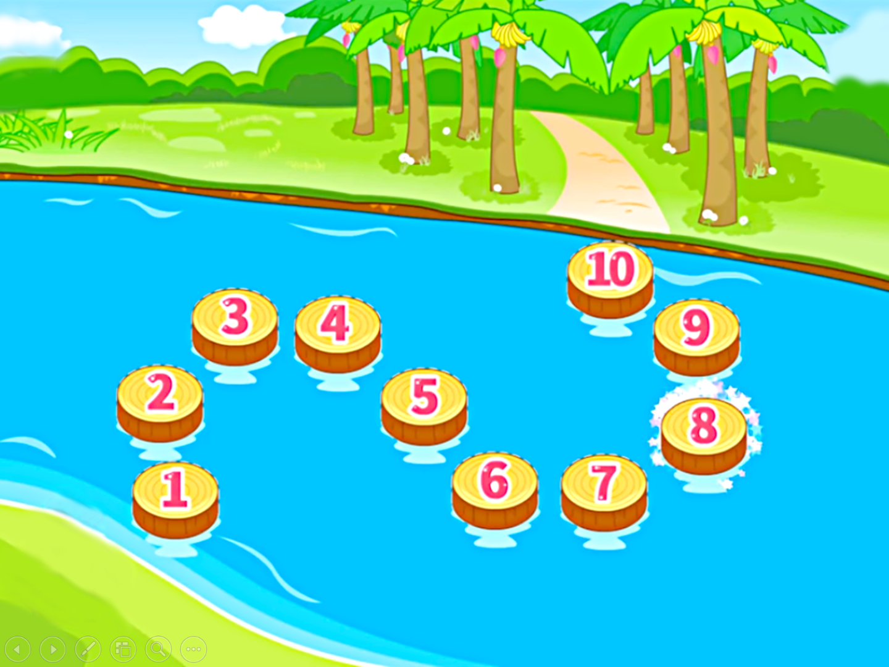








CHÚC MỪNG

Slide 16
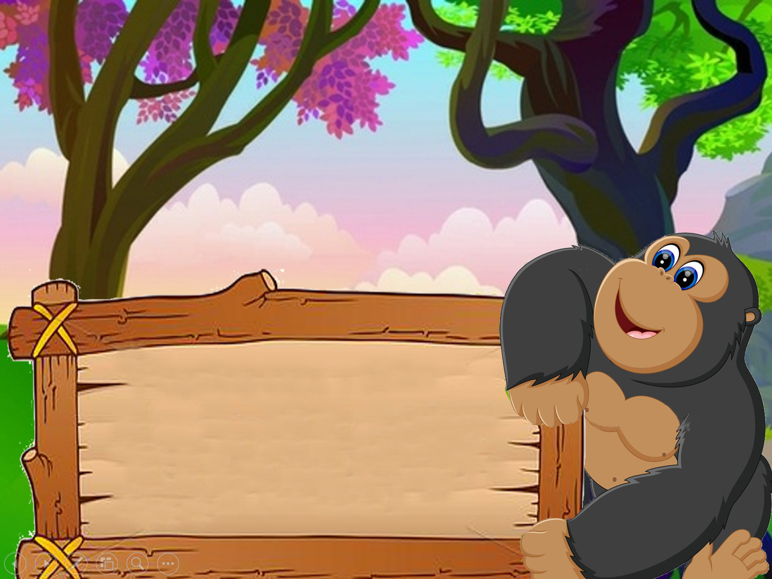









niềm vui
Điền n hay l
…iềm vui

Slide 17

lo lắng
Điền n hay l
…o lắng

Slide 18
lòng mẹ
Điền n hay l
…òng mẹ

Slide 19
mẹ con
Điền c hay k
mẹ …on

Slide 20
kỉ niệm
Điền c hay k
…ỉ niệm

Slide 21
kì diệu
Điền c hay k
…ì diệu

Slide 22
n hay l ?
niềm vui lo lắng lòng mẹ
b. c hay k ?
mẹ con kỉ niệm kì diệu

